Slide 1

Análisis e Interpretación de Datos
Raúl V. Ramírez Velarde
TEMA 5. Probabilidad Condicional y Variables Aleatorias
Universidad Internacional de La Rioja

Slide 2
Teorema de Bayes

Slide 3
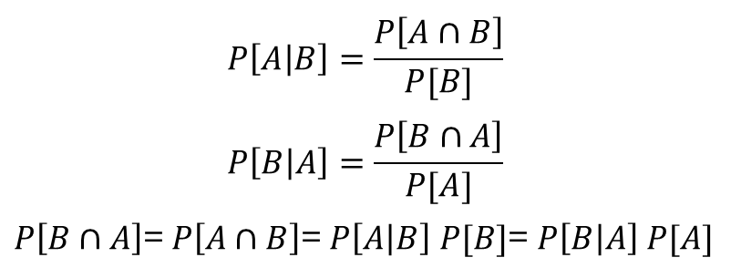
Teorema de Bayes
P(B|A) : Probabilidad de que ocurra B dado que A es cierto.
P(A): Probabilidad de que ocurra A.
P(B): Probabilidad de que ocurra B.
$$P\left[A | B\right]=\frac{P\left[A∩B\right]}{P[B]}$$
$$P\left[B | A\right]=\frac{P\left[B∩A\right]}{P[A]}$$
$P\left[B∩A\right]$= $P\left[A∩B\right]$= $P\left[A | B\right] P[B]$= $P\left[B | A\right]$ $P[A]$

Slide 4
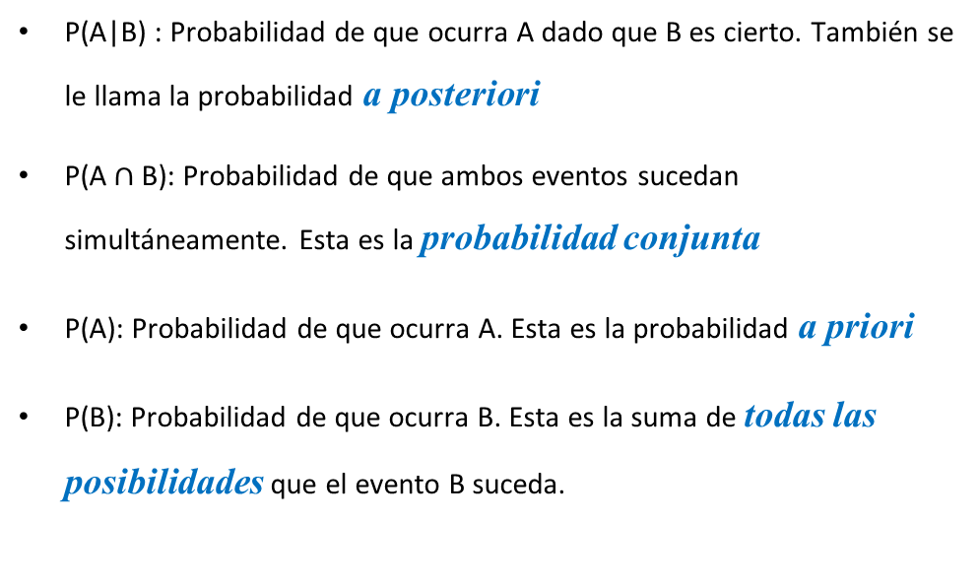
Teorema de Bayes Teorema de Bayes
P(A|B) : Probabilidad de que ocurra A dado que B es cierto. También se le llama la probabilidad a posteriori
P(A$∩$B): Probabilidad de que ambos eventos sucedan simultáneamente. Esta es la probabilidad conjunta
P(A): Probabilidad de que ocurra A. Esta es la probabilidad a priori
P(B): Probabilidad de que ocurra B. Esta es la suma de todas las posibilidades que el evento B suceda.

Slide 5
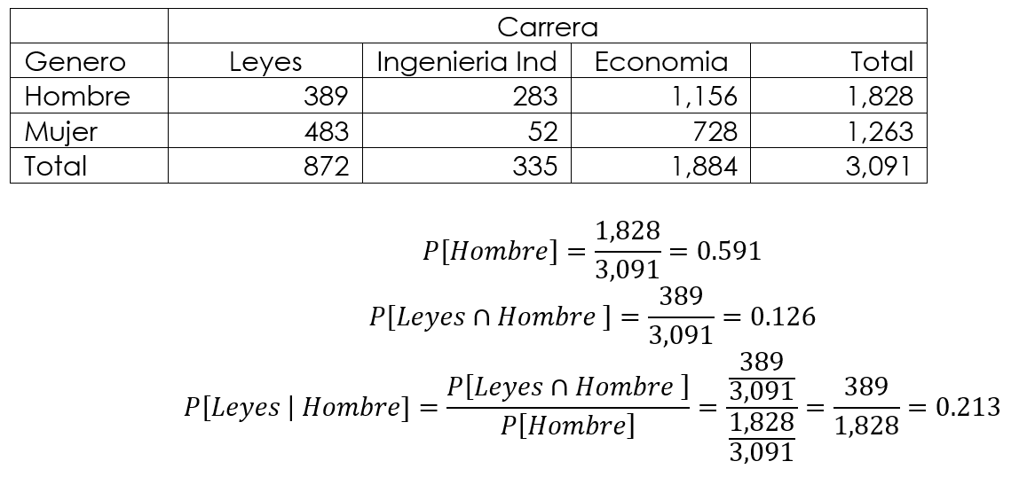
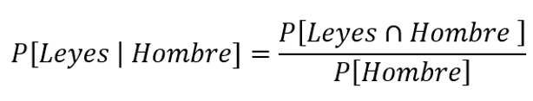
Ejemplo
Queremos saber cuál es la probabilidad de que el estudiante estudie leyes dado que sabemos que es hombre

Slide 6
Ejemplo

Slide 7
Ejemplo

Slide 8
Ejemplo
Ejemplo
Imagine que se usa una prueba para detector cancer. Se tiene los siguientes datos:
0.5% de la gente tiene cancer (99.5% no lo tienen)
80% de las pruebas detectan el cancer si este esta presente. Esto es 80% positivos verdaderos (no se detecta el 20% de los casos reales de cancer). A esto se le llama sensibilidad, sensitividad o recall
El 10% de los mamogramas indicant cancer cuando este realmente no esta presente. Por lo tanto, el 90% da resultados negativos verdaderos. A esto se le llama especificidad
Ahora suponga que una persona recibe un positive a la prueba de cancer. ¿Cual es la probabilidad de que en verdad tenga cancer?

Slide 9
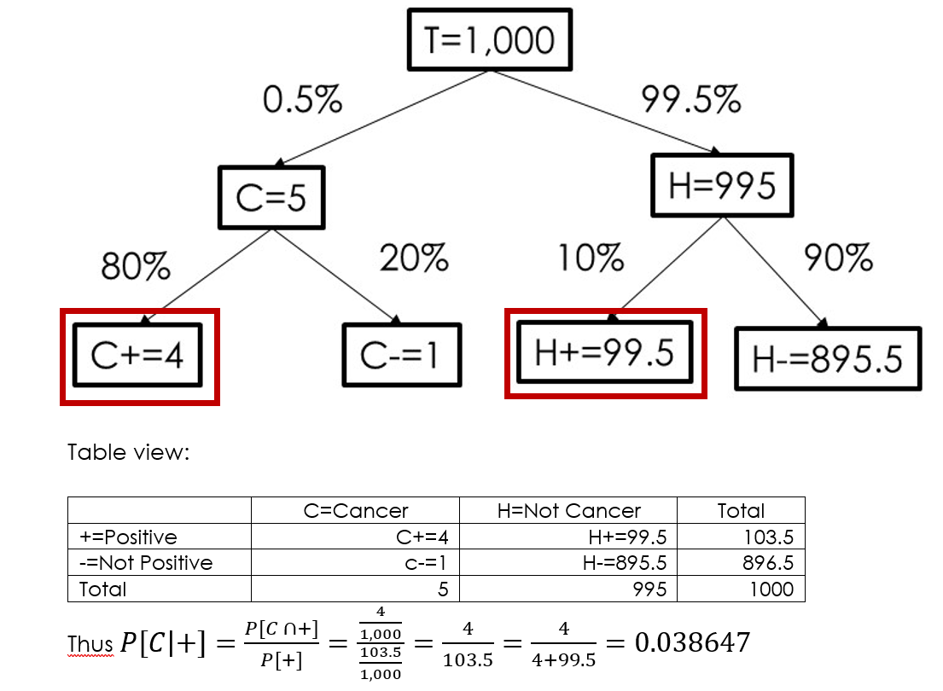
Supongamos 1,000 muestras

Slide 10
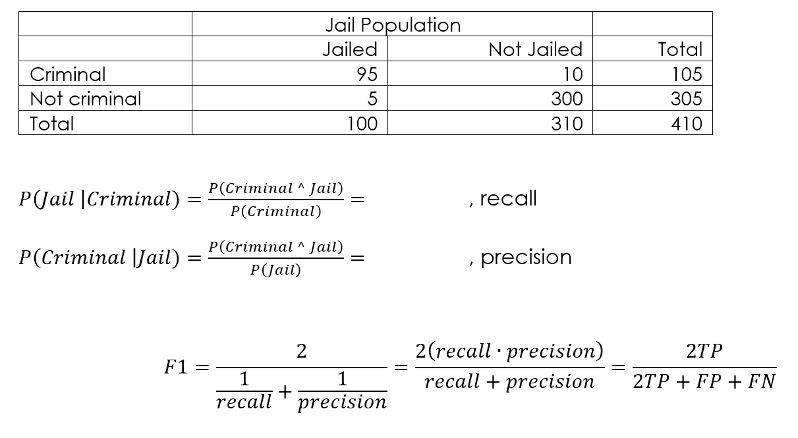
Suponga que es el alguacil de un distrito

Slide 11

Suponga que es el alguacil de un distrito
$$\frac{95}{105}=0.905$$

Slide 12

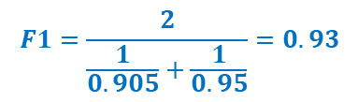
Suponga que es el alguacil de un distrito
$$\frac{95}{105}=0.905$$
$$F1=\frac{2}{\frac{1}{0.905}+\frac{1}{0.95}}=0.93$$
$$\frac{95}{100}=0.95$$

Slide 13
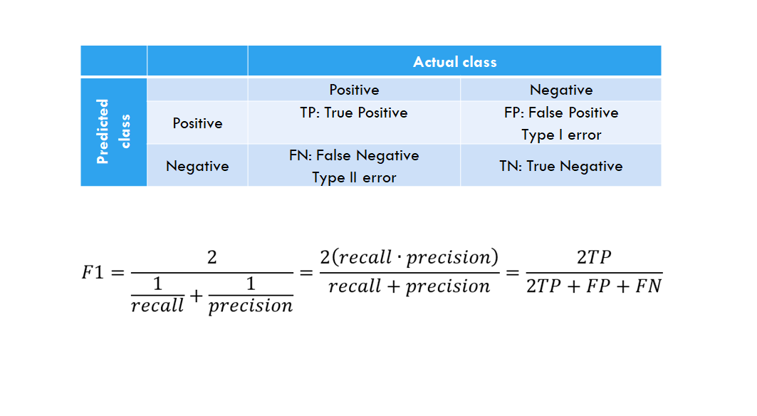
Suponga que es el alguacil de un distrito

Slide 14
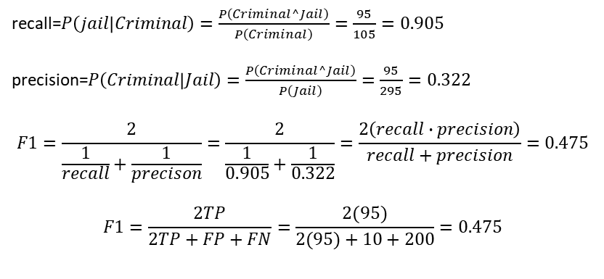
Suponga que es el alguacil de un distrito
 |  | Actual class
Predicted class |  | Positive | Negative | Total
 | Positive | 95 | 10 | 105
 | Negative | 200 | 105 | 305
 | Total | 295 | 115 | 410
recall=$P\left(jail | Criminal\right)=\frac{P\left(Criminal^Jail\right)}{P\left(Criminal\right)}=\frac{95}{105}=0.905$
precision=$P\left(Criminal | Jail\right)=\frac{P\left(Criminal^Jail\right)}{P\left(Jail\right)}=\frac{95}{295}=0.322$
$$F1=\frac{2}{\frac{1}{recall}+\frac{1}{precison}}=\frac{2}{\frac{1}{0.905}+\frac{1}{0.322}}=\frac{2\left(recall∙precision\right)}{recall+precision}=0.475$$
$$F1=\frac{2TP}{2TP+FP+FN}=\frac{2(95)}{2(95)+10+200}=0.475$$

Slide 15
Naive Bayes
Bayes multivariables
Si las variables son independientes: Naïve Step (ingenuo)

Slide 16
Example
=0.9
=0.1
=1
=0
=1
=0
=0
=0.8
=0.2
=1
=0
=0.1
Total 500
Total 500 Total 500

Slide 17
Example
=0.9
=0.1
=1
=0
=1
=0
=0
=0.8
=0.2
=1
=0
=0.1
Total 500
Total 500 Total 500
What is it? ¿Qué animal es?

Slide 18
Example
=0.9
=0.1
=1
=0
=1
=0
=0
=0.8
=0.2
=1
=0
=0.1
Total 500
Total 500 Total 500
P(Cat | Swim, Green) = P(Swim|Cat) * P(Green|Cat) * P(Cat) / P(Swim, Green) = 0.9 * 0 * 0.333 / P(Swim, Green) = 0
P(Parrot| Swim, Green) = P(Swim|Parrot) * P(Green|Parrot) * P(Parrot) / P(Swim, Green) = 0.1 * 0.80 * 0.333 / P(Swim, Green) = 0.0264/ P(Swim, Green)
P(Turtle| Swim, Green) = P(Swim|Turtle) * P(Green|Turtle) * P(Turtle) / P(Swim, Green) = 1 * 0.2 * 0.333 / P(Swim, Green) = 0.0666/ P(Swim, Green)

Slide 19

Realicemos un resumen de lo que hemos aprendido hasta ahora.
Hagamos una PPTX de una pagina con un resumen de la clase:
https://docs.google.com/drawings/d/1tC4i7Dob8sio8hJNGJNkez63lG6Ib1e-kyB7mI-aYjc/edit?usp=sharing

Slide 20

www.unir.net

